Slide 1
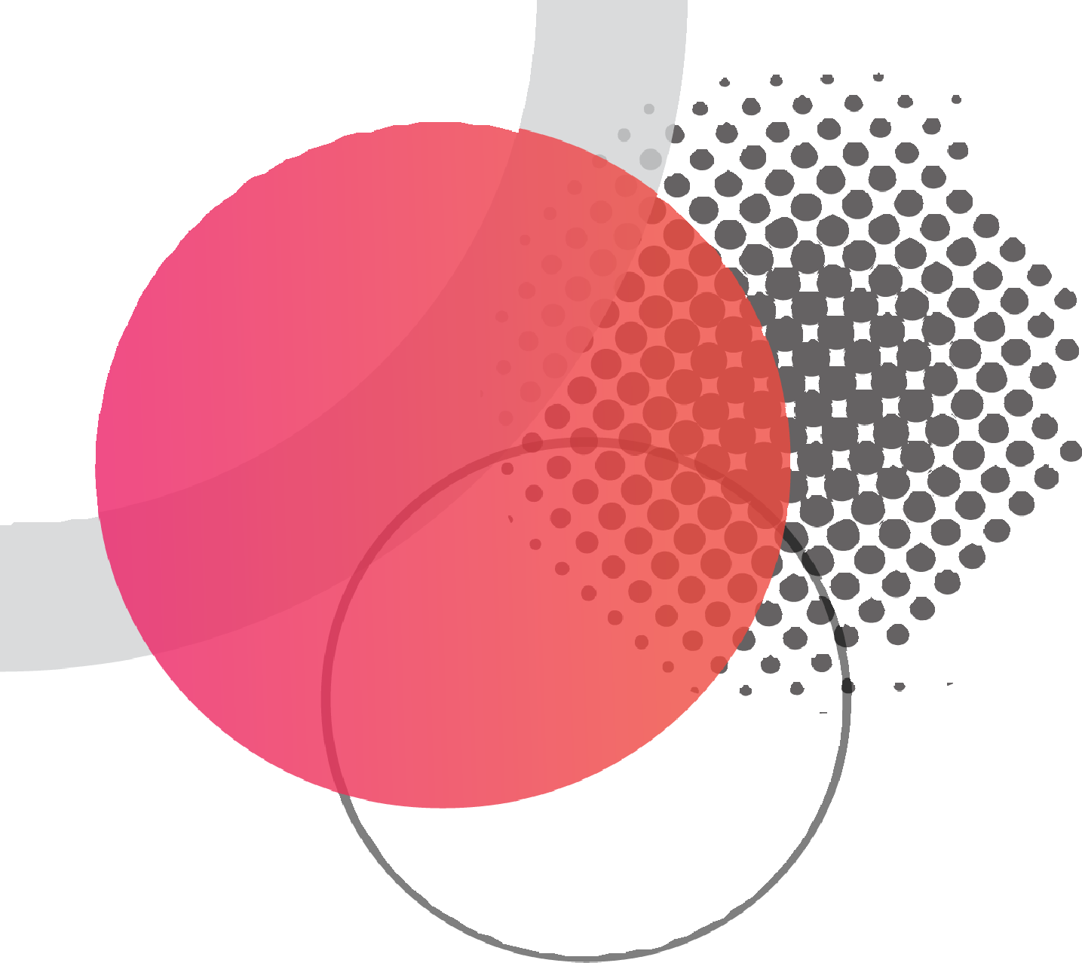
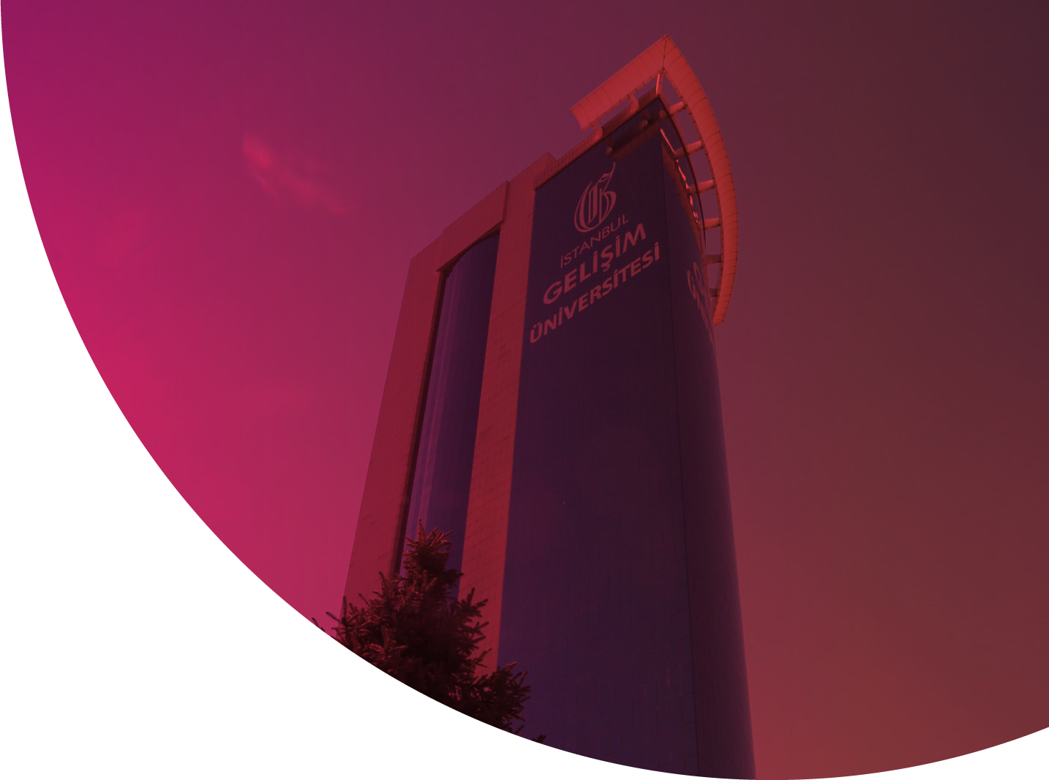



























Ekolojik, Ekonomik ve Sosyal Sürdürülebilirlik İçin
gelisimedu
igugelisim

Slide 2

Perfüzyon(lisans)
Bölüm Adı
Kardiyopulmoner bypass
Dersin Adı
Dersin Haftası: 11. Hafta
Dersin Öğr. Üyesinin Adı: Dr. Ali Rıza Cenal
E-Posta: arcenal@gelisim.edu.tr
Telefon: 0532 570 01 96

Slide 3





Geçen Ders Hakkında

Slide 4





Ders Bilgileri
Ders Günü ve Saati
13 Aralık 2022 Salı saat 15.00
Dersin Kredisi
GBS
Linki
Görüşme
Gün ve Saatleri
Dersin Öğretim Üyesinin Konumu

Slide 5





Reperfüzyon ve Reperfüzyon Hasarı
Haftalık Akış

Slide 6
Haftalık Akış
Doku kan ve oksijen ihtiyacının trombus, aterosklerotik plak, vazokontriksiyon , inflamasyon veya enerji sunumu ve talebi arasındaki dengesizlik gibi nedenler neticesinde kısmen ya da tamamen karşılanamaması haline iskemi denir.

Slide 7
Haftalık Akış
Reperfüzyon, iskemiye maruz kalan doku yada organların yeniden kanlanması ve oksijenlenmesi olayıdır.
Reperfüzyon hasarı ise, iskemi periyodunu izleyen yeniden kanlanma döneminde doku ya da organlarda meydana gelen hasar olarak tanımlanır. Hücre içine moleküler oksijenin sunumuyla hızla oluşan serbest oksijen radikal (SOR) türevleri en çok suçlanan faktör olmakla birlikte, reperfüzyon hasarından birçok mekanizma sorumlu tutulmuştur.

Slide 8
Haftalık Akış
Miyokarddaki iskemik süreç eğer 20 dakikadan kısa sürer ve dokunun perfüzyonu bu süre içinde tekrar sağlanabilirse herhangi bir yapısal ve biyokimyasal hasar oluşmadan normal hale tam dönüş sağlanır. Eğer bu süreç uzarsa (> 45 dakika), doku kan ihtiyacının sağlanması ile beraber reperfüzyon hasarı dediğimiz olaylar zinciri tetiklenir.

Slide 9
Haftalık Akış
Miyokardiyal reperfüzyon hasarı, reperfüzyon sırasında henüz sağlam olan myositlerin reperfüzyonla tetiklenen metabolik, fonksiyonel ve yapısal olaylar zinciri sonucunda hasar görmesi olarak tanımlanabilir.

Slide 10
Haftalık Akış
Neticede oluşan miyokard hasarı reperfüzyon öncesi iskemiye bağlı oluşmuş miyokard hasarından daha büyük olabilir. Reperfüzyon hasarı iskemik sürecin uzunluğuna bağlı olarak geri dönüşümlü ya da dönüşümsüzdür.

Slide 11
Haftalık Akış
İskemi esnasında, dokuya ulaşan oksijen miktarının kesilmesi ya da azalmasına bağlı olarak, hücrelerde adenozin, ATP ve fosfokreatin gibi yüksek enerjili fosfat tüketiminin artmasına neden olur. Bu olay, hücrede enerji depolarının boşalmasına ve hücre membranında bulunan Na+/K+ -ATP ‘az pompasının inhibisyonuna yol açar.

Slide 12
Haftalık Akış
ATP ‘az pompa inhibisyonu, hücre içinden Na+ ve Ca+2 iyonlarının hücre dışına geçişini durdurur ve intraselüler Na+ ve Ca+2 iyonları konsantrasyonu artar .
Hücre içi Na+ artışı, suyun da hücrelere geçişini pasif bir difüzyonla artırarak hücrelerin şişmesine neden olur. Bu şişme, anaerobik metabolizma ürünlerinin birikimi ile daha da artar . Hücre içi Ca+2 iyon konsantrasyonundaki artış hücrelerde patolojik olayların başlatılmasına neden olur.

Slide 13
Haftalık Akış
İskemi esnasında ATP üretiminin durmasına rağmen kullanımı devam ettiği için ATP ’den sırası ile AMP, adenozin, inozin ve hipoksantin oluşur. İskemiye bağlı olarak bu dönemde ksantin dehidrojenaz (KDH), ksantin oksidaza (XO) dönüşür. Normalde ise, aerobik metabolizmaya bağlı olarak hipoksantin dokuda, ksantin dehidrojenazla olan metabolizmasında nikotinamid adenin dinükleotid (NAD) kullanıldığı için, toksik oksijen radikalleri oluşturmaz.

Slide 14
Haftalık Akış
Hipoksantinin iskemik dokudaki metabolizması, aerobik metabolizmasından daha farklıdır.
Hipoksantin iskemik dokuda, XO ile metabolize edilir. Hipoksantinin, XO ile olan metabolizmasında moleküler oksijen (O2) kullanıldığı için ara ürün olarak toksik oksijen radikaller üretilir.

Slide 15
Haftalık Akış
Ancak, iskemik dokuda O2’nin yeterince bulunmaması nedeniyle, reperfüzyon olmadığı sürece biriken hipoksantin, ksantine dönüştürülemez ve ara ürün olarak toksik oksijen radikalleri üretilemez.
Eğer iskemi devam ederse hücrelerde geri dönüşümsüz hasar gelişir. Bu nedenle iskemik dokuya ilk yapılacak müdahale, dokunun yeniden kanlanmasını (reperfüzyon) sağlamaktır.

Slide 16
Haftalık Akış
Ancak, reperfüzyonda oksijen akımının yeniden sağlanmasıyla iskemi esnasında oluşan XO, O2’yi kullanarak, biriken hipoksantini ksantine dönüştürürken, aşırı SOR(serbest oksijen radikali) oluşumuna da neden olur.

Slide 17
Haftalık Akış
Oluşan SOR‘ lar arasında süperoksit anyonu (O2¯), hidroksil radikalleri (•OH), hidrojen peroksit (H2O2) hipoklorik asit ve nitrik oksitten oluşan peroksinitrit ’tir .
SOR ’lar, kolaylıkla hücre bileşenleri ile reaksiyona girebilir ve onların kimyasal yapılarını değiştirerek hasar oluşturabilirler.

Slide 18
Haftalık Akış
Serbest radikaller, dış yörüngelerinde paylaşılmamış elektron içeren kimyasal bileşiklerdir. Paylaşılmamış elektrona sahip moleküller kararsız bir haldedir. Başka bir molekülle etkileşime girerek, dış yörüngesindeki elektronu eşleme ve kararlı duruma gelme eğilimindedirler. Böylece bu moleküller herhangi bir molekül ile etkileşime girerek, elektron alırlar veya verirler.

Slide 19
Haftalık Akış
İçinde bulunduğumuz çevrede çeşitli fiziksel etkenler ve kimyasal olaylar nedeniyle devamlı bir radikal yapımı söz konusudur.
Hücresel koşullarda da ciddi bir miktar ve çeşitlilikte radikaller üretilmektedir.

Slide 20
Haftalık Akış
Serbest Radikal Kaynakları
Biyolojik sistemlerde oluşan serbest radikallerin endojen kaynakları oksijen, nitrik oksid (NO), aktive nötrofil, mitokondriyal elektron transport sistemi, endoplazmik retikulum, peroksizom ve plazma membranıdır.

Slide 21
Haftalık Akış
Oksijen
Moleküler oksijen dış orbitallerinde paylaşılmamış iki elektron içerir. Bu elektronlar, dönüşleri aynı yönde ve farklı yörüngelerde iken minimum enerji seviyesindedirler. Radikal tanımına göre oksijen diradikal yapıya sahip bir moleküldür. Diradikal yapıya sahip olan oksijenin herhangi bir molekülle tepkimeye girebilmesi için, tepkimeye gireceği molekülün de benzer yapıya sahip olması gereklidir.

Slide 22
Haftalık Akış
Oysa başta organik moleküller olmak üzere, atom ve moleküller orbitallerinde elektronları antiparalel ve eşleşmiş olarak içerirler veya paylaşılmamış elektronlar kovalent bağlara katılmışlardır.
Bunun sonucu oksijenin diğer moleküllere olan reaktivitesi son derece kısıtlanmıştır. Bu kısıtlama spin kısıtlaması olarak adlandırılır.

Slide 23
Haftalık Akış
Canlıların oksijeni kullanabilmesi için, oksijene elektron transferi yaparak spin kısıtlamasını aşmaları gerekir. Bu işlem için canlılar geçiş elementleri sınıfından bazı metal iyonlarından yararlanırlar. Geçiş elementlerinden demir, bakır, manganez, çinko, kobalt ve molibden vücudun gereksinim duyduğu başlıca eser elementler olup, bu elementler dış orbitallerinde bir veya daha fazla sayıda paylaşılmamış elektron içerirler.

Slide 24
Haftalık Akış
Canlılarda oksijeni kullanan enzimler ya da oksijenle etkileşime giren proteinler, bu elementlerden en az bir tanesini içermek zorundadırlar.
Endojen SOR, enzimatik tepkimeler, enzimatik olmayan tepkimeler ve mitokondriyal elektron transportu sürecinde oluşabilir.

Slide 25
Haftalık Akış
Aktive Nötrofiller
Reperfüzyon hasarının en önemli hücresel elemanı polimorfonükleer lökositlerden olan nötrofillerdir. Aktive olmuş nötrofiller, hücre zarlarındaki NADPH-oksidaz enzimi aracılığı ile moleküler oksijeni süperoksit iyonuna indirgerler.

Slide 26
Haftalık Akış
Süperoksit, çoğu kez spontan dismutasyonla hidrojen perokside dönüşür. Hidrojen peroksit, klorür iyonlarının mevcudiyetinde, nötrofillerin azurofilik granüllerinde bulunan myeloperoksidaz enzimi aracılığı ile hipoklorik asite indirgenir. Hipoklorik asit güçlü bir oksidandır ve birçok biyolojik molekülle kolayca reaksiyona girebilir.

Slide 27
Haftalık Akış
Nitrik Oksit
Aynı anda farklı hücre türlerinde sentezlenen, otokrin veya parakrin mediatör fonksiyonu gören NO, yağda çözünür ve biyolojik membranlardan kolaylıkla geçer.
Radikal olarak reaktivitesi düşük olan NO, metal içeren merkezler ve radikaller ile büyük bir hızla tepkimeye girer. Özellikle lipid radikallerle tepkimeye girmesi NO’e antioksidan bir etki kazandırır.

Slide 28
Haftalık Akış
Süperoksit ile NO arasındaki tepkime ile oluşan peroksinitrit, hidroksil radikali benzeri aktiviteye sahip olup radikalik tepkimeleri başlatmaya ilave olarak biyomoleküllerin nitrasyonuna neden olur.

Slide 29
Haftalık Akış
Endoplazmik Retikulum
Endoplazmik retikulum, sitokrom p450 ve sitokrom b5 enzim sistemleri aracılığı ile yağ asitleri ve ksenobiyotiklerin oksidasyonunu gerçekleştirirken serbest radikalleri oluşturabilir.

Slide 30
Haftalık Akış
Peroksizomlar
Peroksizomlar, D-aminoasid oksidaz, ürat oksidaz, Açil Koenzim A oksidaz gibi enzimleri içerdiğinden önemli bir hidrojen peroksit kaynağıdır.

Slide 31
Haftalık Akış
Plazma Membranları
Hücre mebranında siklooksijenaz ve lipooksijenaz enzimleri ile prostaglandin ve lökotrienlerin oluşumu sırasında hidrosi ve peroksi radikalleri açığa çıkabilmektedir.

Slide 32
Haftalık Akış
Serbest Radikallerin Membran Lipidlerine Etkileri
Reperfüzyon hasarının en önemli nedeni, artan serbest radikallerin plazma ve organel membranları üzerinde başlattıkları lipid peroksidasyonudur.

Slide 33
Haftalık Akış
Lipid peroksidasyonu, ortamda doymamış yağ asidleri, oksijen ve metal katalizörler bulunduğu sürece logaritmik olarak artarken yeni serbest radikallerin oluşumuna neden olmaktadır. Bu nedenle reperfüzyon dönemi, lipid peroksidasyonu için gerekli koşulları sağlanması bakımından çok uygundur.

Slide 34
Haftalık Akış
Lipid radikalleri veya malondialdehid gibi peroksidasyon ürünleri aracılığı ile lipid peroksidasyonu, biyolojik membranlarda yaygın hale geldiği zaman hücresel yapı ve fonksiyon hasarları ortaya çıkmaktadır.

Slide 35
Haftalık Akış
Yapısal hasarın derecesine göre, plazma membranında akışkanlığın azalması, membran geçirgenliğinin değişmesi, membran potansiyeli azalması, membrana bağlı enzimlerin aktivitesinde azalma gözlenir.

Slide 36
Haftalık Akış
Lipit peroksidasyonunun son ürünü olarak malondialdehit (MDA) oluşur. Bu nedenle MDA oksidatif durumun göstergesi olarak yaygın kullanılır . Dolayısıyla bir dokuda MDA seviyesinin artması serbest oksijen radikallerinin arttığını gösterir.

Slide 37
Haftalık Akış
Lizozomal ve mitokondrial membranları ilgilendiren ileri derecede lipid peroksidasyonu ile organel içeriğinin hücre içine salınması sonucunda proteoliz hızlanır ve doku hasarını şiddetlenir. Membran geçirgenliğinin bozulması ile protein sentezi için çok önemli olan potasyum ve magnezyum iyonlarının konsantrasyonları değişir ve buna bağlı olarak protein sentezinde inhibisyon gerçekleşir.

Slide 38
Haftalık Akış
Serbest Radikallerin Proteinler Üzerine Olan Etkileri
Hücrenin protein yapıları, serbest radikallerin özellikle duyarlı amino asidler ile direkt/doğrudan etkileşimi sonucunda hasara uğramaktadır. Metionin, sistein gibi terminal sülfidril grubu bulunduran aminoasidler ile triptofan, tirozin, fenilalanin, histidin gibi aromatik aminoasidler, oksidasyona en fazla maruz kalan moleküllerdir.

Slide 39
Haftalık Akış
Oksidasyon sonucu proteinlerin sekonder ve tersiyer yapılarında oluşan değişiklikler fonksiyonlarını etkilemektedir.
Enzim veya reseptör fonksiyonuna sahip membran proteinleri, özellikle serbest radikallerin modifikasyonlarına duyarlı oldukları için protein oksidasyonu ile önemli hücresel ve membran fonksiyonları bozulmaktadır.

Slide 40
Haftalık Akış
Serbest Radikallerin DNA Üzerine Olan Etkileri
Reaktif oksijen radikallerinin, hücrede saldırdığı bir diğer önemli makromolekül nükleik asidlerdir. DNA’nın temel yapı taşı olan nükleotidin yapısı içinde yer alan purin ve pirimidin bazları oksijen radikallerinin etkilerini gösterdiği bölgelerdir. Özellikle guanin bazının bu radikaller aracılığı ile hidroksilasyonu sonucunda DNA molekülünün yapısı değişmekte ve mutasyonlar ortaya çıkmaktadır.

Slide 41
Haftalık Akış
Renin-Anjiotensin-Aldesteron Sistemi
Renin- anjiotensin- aldesteron sisteminin ürünü olan angiotensin-II, myositlerde hücre içi kalsiyum düzeylerinde artışa yol açarak, pozitif inotropik etkinin yanısıra diyastolik fonksiyonları bozar ve koroner vazokonstrüksiyona neden olur. Bu etkileriyle miyokardiyal reperfüzyon döneminde gelişen hasara katkıda bulunur.

Slide 42
Haftalık Akış
Trombositler
İskemi- reperfüzyon döneminde aktive olan trombositler hasarlı bölgeye doğru göç eder ve birikirler. Trombositler ve trombosit ürünleri olan tromboksan A2 ve serotonin mikrosirkülatuar spazm, mikrovasküler konjesyon, trombozis ve koroner akımda yavaşlama gibi etkileriyle oluşturdukları vasküler disfonksiyonla iskemi- reperfüzyon hasarını ağırlaştırırlar.

Slide 43
Haftalık Akış
İskemik reperfüzyonda (IR), doku hasarına yol açan diğer bir mekanizma ise iskemi esnasında hücre içi Ca+2 artışıyla fosfolipaz A2’nin aktive olmasıdır. Fosfolipaz A2 membran fosfolipitlerinden araşidonik asit üretimini artırır. I/R da COX-2(siklooksijenaz) enzimi aktifleşir ve araşidonik asitten pro-inflamatuar prostoglandinler ve SOR’ ların açığa çıkmasını sağlar

Slide 44
Haftalık Akış
Literatürde, IR hasarının oluşumundan oksidan/antioksidan ve COX-2 dışında proinflamatuar sitokinlerin de rolü olduğu rapor edilmiştir. Diğer bir çalışmada torsiyon / detorsiyonla oluşturulan IR, hayvanların testis dokularında IL-1β ekspresyonunun anlamlı derecede bir artış gösterdiği kaydedilmiştir.

Slide 45
Haftalık Akış
Sonuç olarak, IR hasarının şekillenmesinde oksidatif stres ve inflamasyonun sorumlu olduğu birçok çalışmadan anlaşılmaktadır. Bu alanda, literatürde üzerinde uzlaşılan konulardan birisi olan IR hasarının, hücre içinde birçok biyokimyasal reaksiyonla üretilen reaktif oksijen türleri aracılığı ile yerel ve uzak hücre ölümlerine yol açabildiğidir.

Slide 46
Haftalık Akış
İskeminin süresi ve şiddeti ile dokuların bu reaksiyonlara gösterdiği hassasiyet, IR hasarın genişlemesinde önemli rol oynadığı kabul edilmektedir. Bu nedenle, IR hasarında oksidatif stresin biyokimyasal mekanizmalarının anlaşılması doku ve organlara yönelik yeni tedavi seçeneklerinin geliştirilebilmesinde klinikte önemli bir role sahiptir.
Kısaca, bu alanda yapılacak daha ileri çalışmalar, yara iyileşmesinden erken yaşlanmaya kadar birçok konunun yanıtını ortaya koyacaktır.

Slide 47
Haftalık Akış
İskemi- Reperfüzyon Hasarının Kalp Üzerindeki Etkileri
Kalpte, İskemi- reperfüzyon hasarına bağlı olarak miyokardiyal sersemleme(stunning),
reperfüzyon aritmileri,
miyositlerde nekroz,
koroner endotelyal ve mikrovasküler disfonksiyon gözlenebilir.

Slide 48
Haftalık Akış
Miyokardiyal sersemleme, iskemi reperfüzyona bağlı olarak geri dönüşsüz hasar olmamasına ve reperfüzyonun tam veya tama yakın bir şekilde sürmesine rağmen kalpte oluşan uzamış mekanik fonksiyon bozukluğu olarak tanımlanır.

Slide 49
Haftalık Akış
Miyokardiyal sersemleme genellikle global iskemik ataklardan sonra gözlenir. Fakat kısa süreli iskemiyi takip eden dönemlerde bile/dahi miyokardiyal sersemleme beklenmedik derecede uzun sürebilir. Örneğin köpek kalbinde oluşturulan 15 dk’lık iskeminin, 24 saatlik miyokardiyal sersemleme oluşturduğu gözlenmiştir.

Slide 50
Haftalık Akış
İskemik periyodu takip eden reperfüzyon dönemi ölümcül aritmilere zemin hazırlayabilir. Oluşan aritmiler genellikle idioventrikülerdir ve en fazla ventriküler taşikardi ve fibrilasyon gözlenir.

Slide 51
Haftalık Akış
Kalp hücrelerinde nekroz gelişimi iskemi-reperfüzyon döneminde harekete geçen mekanizmaların ortak sonucudur. Bununla birlikte reperfüzyon döneminin ilk dakikalarında gelişen nekrozun başlıca sebebi kalp hücrelerinde gelişen kontraktürdür.

Slide 52
Haftalık Akış
Reperfüzyonun erken dönemlerinde ortaya çıkan koroner endotelyal disfonksiyonun, köpek ve kedi kalplerinde yapılan çalışmalarda 4-12 haftaya kadar sürebildiği gösterilmiştir.
Sadece iskemi uygulanan kalplerde koroner endotelyal disfonksiyon 2 ila 3 saat sürer ve 4- 6 saat sonra herhangi bir histolojik bulgu gelişmez.

Slide 53
Haftalık Akış
Koroner endotelyal disfonkiyon sonucu vazodilatör cevap azalır. Güçlü vazokonstriktör etkileri bulunan endotelin-1 ve SOR oluşumu, koroner vazokonstriksiyona yol açararak kan akımında azalma meydana getirir.

Slide 54
Haftalık Akış
İskemi- reperfüzyon sonrası oluşan endotelyal disfonksiyon, trombositlerin yol açtığı mikrovasküler tıkanıklık, ödem ve oksidatif hasar mikrovasküler disfonksiyona yol açar. Mikrovasküler disfonksiyonun oluştuğu kalp bölgelerinde reperfüzyon döneminde kan akımı kısıtlanır ve hipoperfüze alanlar gözlenir.

Slide 55
Haftalık Akış
ÖNLEM-TEDAVİ
Açık kalp cerrahisinde reperfüzyon hasrını önlemek için çok yöntem gelitirilmiştir.En önemli amaç reperfüzyon öncesi dönemde iskemi oluşumunu önlemektir.
Preoperatif dönem
Premedikasyon
İndiksiyon
Kardiyopulmoner perfüzyon

Slide 56
Haftalık Akış
Kros-klemp
Kardiyopleji
Hipotermi
Venting
Hava çıkarma
Reperfüzyon
Perfüzyondan çıkma
yoğunbakım

Slide 57
Haftalık Akış
Allopurinol
Desferoksamin
Süperoksit dismutaz
Adenozin
- Glutamat
Aspartat
Glutadyon
Tüm bunlardaki ana amaç iskemiyi azaltmaktır.

Slide 58



Başvurulan Kaynaklar

Slide 59
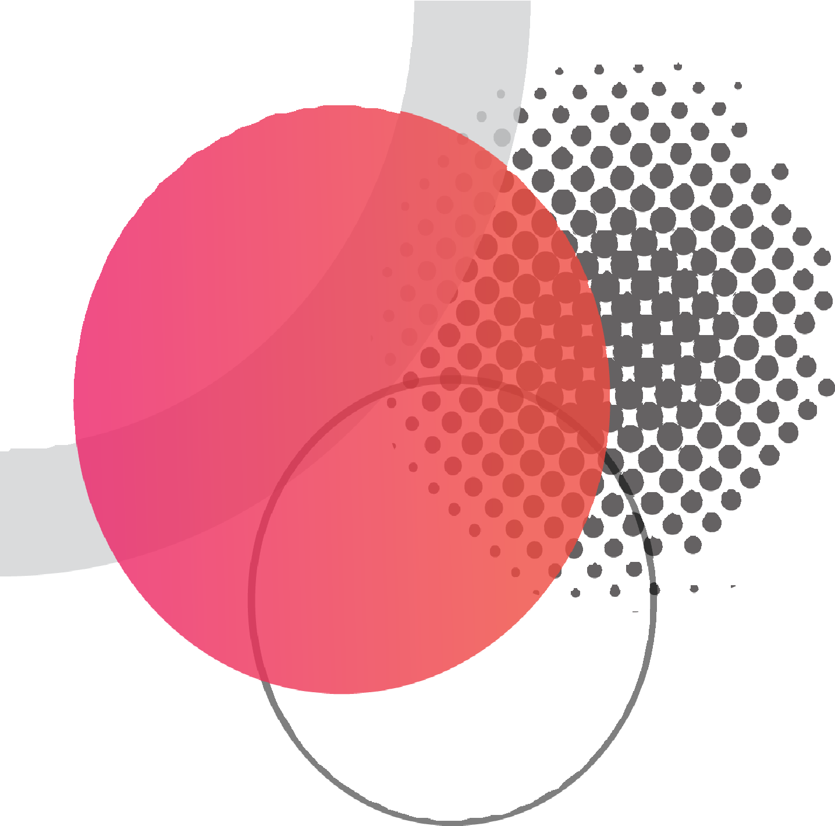

























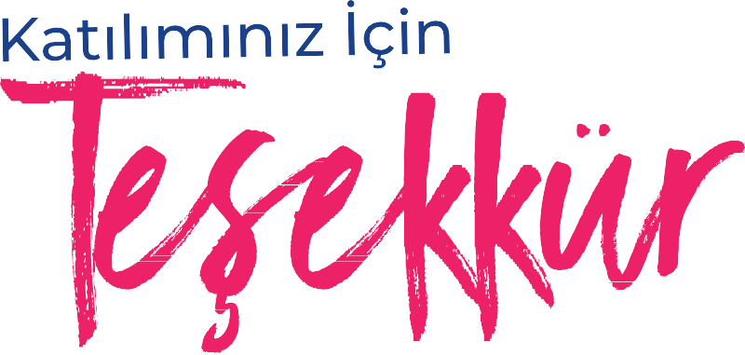

gelisimedu
igugelisim

